Slide 1
Прогноз распространения пожаров
ML с погодой, физический расчет
и результаты их объединения
Текущее состояние пожара: выгоревшая площадь и термоточки.
Результат: карта нового выгорания через 24, 48 и 72 часа.
F1 гибрида на 72 часа: 0,344. Вклад физики сверх ML с погодой пока мал.
Jafar Mazhitov 13 сентября 2026
01
Notes:
В этой работе я рассматриваю распространение уже обнаруженного пожара. На текущем этапе собран датасет, проверена модель машинного обучения с погодой и выполнено сравнение с реальным физическим решателем ELMFIRE. Затем я объединил оба подхода в обучаемую модель. На следующих слайдах покажу, какие данные используются, как устроены модели и где находится основной предел качества. Результаты относятся к последнему сравнительному эксперименту от 10 сентября. Текущая система остается исследовательской.
Источники: model_outputs/hybrid_20260910/server_results/comparison/COMPARISON.json. Общий тест: 704 среза, 362 пожара, 2024-2025 годы. Метрика относится только к новому выгоранию в y_valid.

Slide 2
Данные и прогноз погоды
Источник | Что поступает в расчет
MCD64A1, MODIS Terra/Aqua | Выгоревшая площадь и суточная дата выгорания
NASA FIRMS, MODIS и VIIRS | Активные термоточки в нескольких временных окнах
Архивные прогнозы GFS | Ветер, температура, влажность, осадки
U-Net: 27 020 обучающих срезов. Настройка: 866. Тест: 704.
Пожары между частями не пересекаются. Новая ML-поправка: 635 / 231 срез.
Горизонты 24 / 48 / 72 ч связаны с суточной разметкой. Точные 12 ч пока не проверены.
Jafar Mazhitov 13 сентября 2026
02
Notes:
Выгоревшая площадь и термоточки описывают разные стороны пожара. MCD64A1 восстанавливает выгоревшую поверхность и дату выгорания. FIRMS содержит наблюдения активного горения. Для нового погодного ML используются архивные прогнозы GFS за 2023-2025 годы. На каждый срок поправка получает характеристики ветра, температуры, влажности и осадков. ELMFIRE использует ту же прогнозную погоду с интерполяцией на часовую шкалу. Внутри одной сцены она считается однородной. Обучение U-Net относится к 2013-2022 годам, новая поправка обучается и настраивается на разных пожарах 2023 года. Тестовый период общий для всех моделей. Исторические контуры и даты не дают точного внутридневного движения фронта, поэтому прогноз на 12 часов по ним не подтвержден.
Источники: model_outputs/hybrid_20260910/server_results/comparison/COMPARISON.json. Общий тест: 704 среза, 362 пожара, 2024-2025 годы. Метрика относится только к новому выгоранию в y_valid. Данные и состав входов: report/Анализ_проекта.md и report/Входные_данные.md в комплекте Fire_Spread_Hybrid_20260910. MCD64A1 Collection 6.1: https://lpdaac.usgs.gov/documents/1006/MCD64_User_Guide_V61.pdf. NASA FIRMS: https://firms.modaps.eosdis.nasa.gov/.

Slide 3
ML модель с учетом погоды
Компонент | Устройство и роль
Вход U-Net | 14 карт 80 × 80 и 23 числовых признака
Compact Front CW2 | 302 053 параметра. Уровни: 12 / 24 / 48 / 96 каналов
Выходы нейросети | Время выгорания, наличие роста и его площадь
Погодная ML-поправка | Бустинг: 140 итераций, до 15 листьев, 33 признака
Погода входит в обучаемую поправку. Замороженный U-Net работает без нее.
Контроль для сравнения с гибридом: те же погодные признаки, без координат, 31 признак.
Jafar Mazhitov 13 сентября 2026
03
Notes:
Погодная версия представляет собой двухэтапную ML-модель. Сначала Compact Front CW2 обрабатывает текущую форму пожара и историю активного горения. Это небольшой остаточный U-Net, который работает с картами нескольких масштабов и числовыми признаками. Затем градиентный бустинг получает оценки сети, пространственные характеристики и GFS. Погодные данные входят именно в этот второй компонент. Вариант с координатами выбран по 2023 году и содержит 33 признака. Для проверки вклада физики есть контроль без абсолютных координат с 31 признаком. Оба варианта используют 140 итераций и до 15 листьев в дереве. Они различаются также настроенным весом смешивания. Для ML с координатами вес поправки 0,75, без координат 0,5. Нельзя приписывать весь выигрыш одной погоде: поправка добавляет и пространственные признаки.
Источники: tools/137_train_compact_front_net.py. MODEL_SPEC.json для ml_corrector и ml_corrector_no_location в server_results.

Slide 4
Анализ физической модели ELMFIRE
Ротермел и level set. Вход: контур, топливо FBFM40, рельеф и погода.
Расчетная сетка 500 м. Влажность топлива приближенная.
После исправления адаптера прошли 4 проверки направления ветра.
Вариант физического эксперимента | F1 на 72 ч
Без калибровки скорости | 0,039
После калибровки скорости | 0,147
Начальная расширенная маска без распространения | 0,162
Сначала требуется уточнить начальный контур и топливо. Одной калибровки скорости недостаточно.
Jafar Mazhitov 13 сентября 2026
04
Notes:
Здесь используется установленный на сервере ELMFIRE 2024.0326, а не приближенное расширение маски. Ротермел оценивает скорость распространения, level set перемещает фронт. Я проверил единицы ветра, проекции и направление распространения. После исправления пространственной интерполяции погоды четыре контрольных направления работают корректно. Но на исторических пожарах расчет сильно завышает площадь. Подбор множителя скорости по 2023 году выбрал 0,05, нижнюю границу проверенных значений. Даже после калибровки сохранение начальной расширенной маски оказывается лучше по F1 на 72 часа. Поэтому главные вопросы к этому эксперименту связаны с начальным контуром, масштабом 500 метров и приближенной влажностью топлива. Это не оценка всех возможностей ELMFIRE. Тушение и перенос горящих частиц в данной конфигурации не учитываются.
Источники: model_outputs/hybrid_20260910/server_results/comparison/COMPARISON.json. Общий тест: 704 среза, 362 пожара, 2024-2025 годы. Метрика относится только к новому выгоранию в y_valid. Контрольные запуски и калибровка: evidence и physics_calibrated. Физическая основа: https://elmfire.io/tech_ref.html.

Slide 5
Комбинированная модель
1. U-Net оценивает распространение по текущему состоянию пожара.
2. ELMFIRE рассчитывает время прихода огня с учетом топлива и погоды.
3. Бустинг объединяет эти оценки с погодными и пространственными признаками.
35 признаков без координат. Вес U-Net и поправки: 50% / 50%.
Гибрид использует ELMFIRE без поправки скорости. Множитель 0,05 проверялся отдельно.
Jafar Mazhitov 13 сентября 2026
05
Notes:
Гибрид использует прогноз U-Net, погодные и пространственные признаки и время прихода огня ELMFIRE. К контролю без координат добавляются четыре физических признака. Бустинг обучается решать, когда физический расчет помогает уточнить карту. Итоговая оценка поровну смешивается с исходной нейросетью. Общий порог и накопление по срокам дают вложенные области роста. Это обучаемое объединение прогнозов, физические уравнения не ограничивают итоговую карту жестко. Важное различие: текущий гибрид обучен на физическом расчете без понижения скорости. Множитель 0,05 проверялся в отдельном эксперименте. Подставить новые физические признаки без повторного обучения и оценки нельзя.
Источники: model_outputs/hybrid_20260910/server_results/comparison/COMPARISON.json. Общий тест: 704 среза, 362 пожара, 2024-2025 годы. Метрика относится только к новому выгоранию в y_valid. MODEL_SPEC.json: hybrid_no_location. Код: tools/hybrid.

Slide 6
Результаты на общем тесте
F1 нового выгорания. 704 среза, 362 пожара, 2024-2025 годы.
Модель | 24 ч | 48 ч | 72 ч
Исходный U-Net без погоды | 0,301 | 0,330 | 0,320
ML с погодой и координатами | 0,297 | 0,345 | 0,337
ML с погодой без координат | 0,296 | 0,349 | 0,343
ELMFIRE с калибровкой | 0,128 | 0,146 | 0,147
Гибрид без координат | 0,298 | 0,350 | 0,344
На 72 ч: гибрид 0,344 против погодного ML без координат 0,343.
Дополнительный выигрыш от физики в этой паре статистически не подтвержден.
Jafar Mazhitov 13 сентября 2026
06
Notes:
Таблица содержит строгий пиксельный F1 именно нового выгорания. Уже известная площадь не засчитывается как правильно предсказанный рост. ML с координатами и гибрид без координат выбраны по настройке внутри своих семейств. Контроль без координат оставлен, чтобы отделить добавление физического прогноза от смены географических признаков. На двое и трое суток гибрид лучше исходного U-Net. Но в паре без координат его преимущество перед погодным ML на 72 часа составляет только 0,0010. Интервал неопределенности от минус 0,0018 до 0,0052 включает ноль. На сутки улучшения относительно исходной сети нет. Гибрид повышает Recall до 44 процентов, но Precision снижается до 28,2 процента. Обычная accuracy была бы высокой за счет почти пустой карты, поэтому в качестве главного результата я ее не использую. Тест исторический, для приемки потребуется новый период.
Источники: model_outputs/hybrid_20260910/server_results/comparison/COMPARISON.json. Общий тест: 704 среза, 362 пожара, 2024-2025 годы. Метрика относится только к новому выгоранию в y_valid.

Slide 7
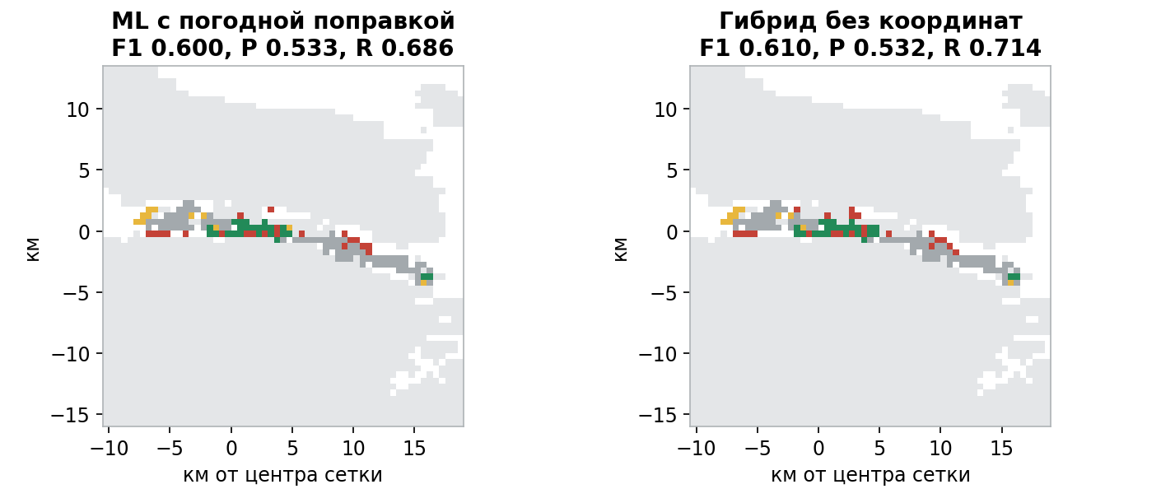
Пример прогноза на 72 часа
17.06.2025 46,988° с. ш., 51,411° в. д. Новый прирост: 8,75 км².
Зеленый: совпадение. Красный: лишний прогноз. Желтый: пропуск.
Серый: выгорело. Светло-серый: нет разметки. Обе модели без координат. Удачный пример, не среднее.
Jafar Mazhitov 13 сентября 2026
07
Notes:
На этом слайде две панели одного реального примера. Обе модели используют погоду и не используют абсолютные координаты. Слева ML-контроль, справа гибрид. Состояние пожара относится к 17 июня 2025 года, координаты примерно 46,988 северной широты и 51,411 восточной долготы. Новый прирост по разметке составляет 8,75 квадратного километра. Зеленый показывает совпавшие участки, красный лишний прогноз, желтый пропуски. Серый относится к уже выгоревшей площади, светло-серый к недостоверной разметке. Пример выбран по наибольшему улучшению гибрида относительно старой сети среди случаев от двух квадратных километров. Старый U-Net имел F1 0,158, погодный контроль 0,600, гибрид 0,610. Поэтому он хорошо иллюстрирует пользу новой ML-поправки, но не доказывает большой самостоятельный эффект физики и не является типичным событием.
Источники: model_outputs/hybrid_20260910/server_results/comparison/COMPARISON.json. Общий тест: 704 среза, 362 пожара, 2024-2025 годы. Метрика относится только к новому выгоранию в y_valid. sample_id: s_60423cc96e0b2fa0f475. Исходное изображение: report/assets/largest_improvement.png. Показаны нижние центральная и правая панели исходной фигуры.

Slide 8
Что нужно для улучшения
Ограничение | Следующий шаг
Суточная разметка и неточный начальный фронт | Контуры одного пожара с точным временем и качеством наблюдения
Приближенные топливо и влажность | Проверка карт, сезонного состояния и измерений влажности
Сглаженная погода | Архив GFS с временем публикации и проверка по станциям
Слабый прогноз крупных пожаров | Отдельный набор быстрых событий и проверка на новом периоде
Приоритет: проверенные данные пилотной территории, затем повторное сравнение моделей.
Jafar Mazhitov 13 сентября 2026
08
Notes:
Следующий этап я предлагаю начать с данных для одной пилотной территории. Нужны последовательные контуры с точным временем наблюдения, подтвержденная доступность прогноза погоды и сведения о сезонном состоянии топлива. После этого можно отдельно проверить погоду, физический прогноз и их сочетание на одном составе данных. Это важнее увеличения числа параметров без изменения наблюдений. На крупнейшем пожаре с приростом 272,75 квадратного километра F1 гибрида лишь 0,150, поэтому крупные и быстрые пожары нужно оценивать отдельно. Для финальной проверки нужен новый период либо регион и зафиксированная до теста модель. Критерии должны включать пропуски, ложные тревоги, ошибку площади и положение фронта. Текущая реализация дает воспроизводимую основу для этих экспериментов, но не допуск к оперативному применению.
Источники: model_outputs/hybrid_20260910/server_results/comparison/COMPARISON.json. Общий тест: 704 среза, 362 пожара, 2024-2025 годы. Метрика относится только к новому выгоранию в y_valid.

